Slide 1
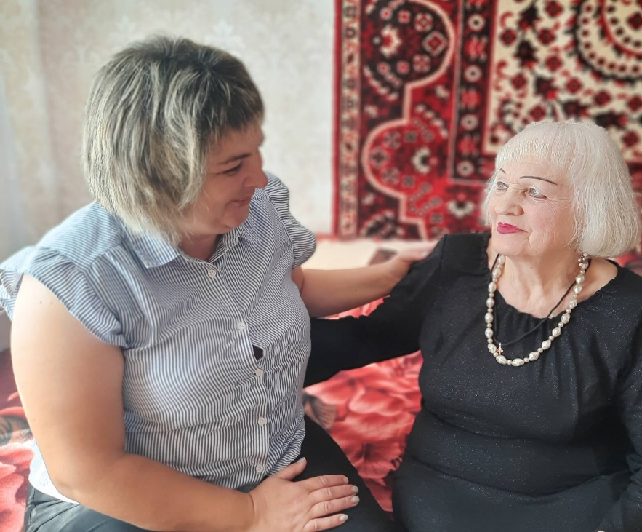
Автономная некоммерческая
организация
Социальная служба «Оптима»

Slide 2

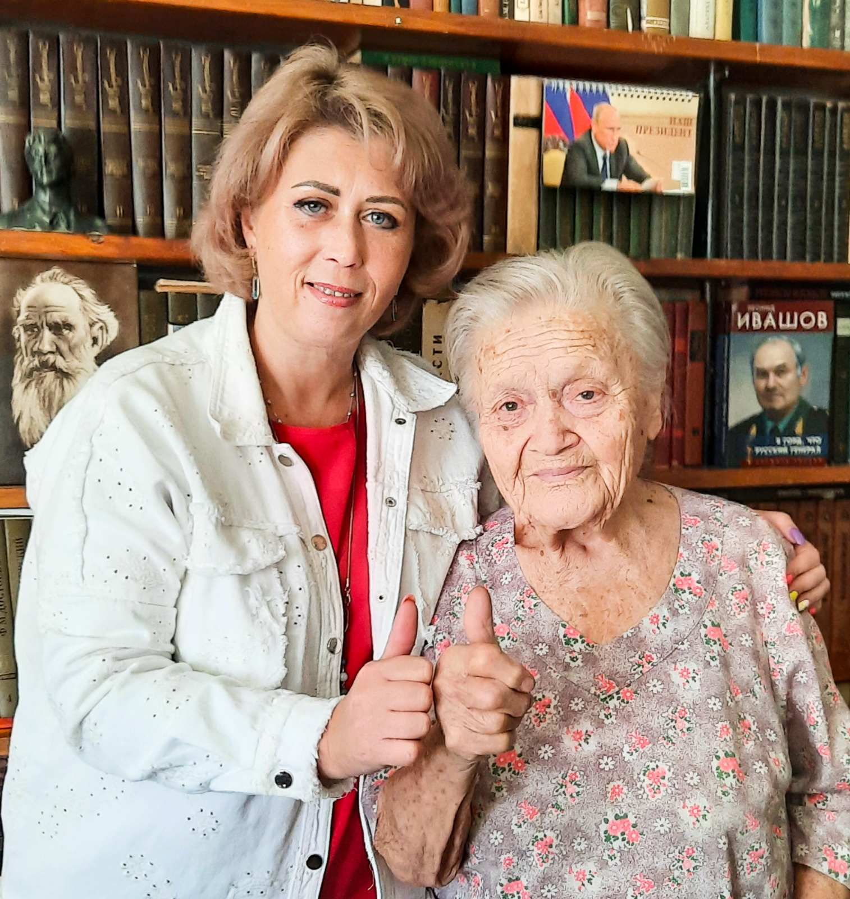
Введение
Автономная некоммерческая организация Социальная служба «Оптима» создана на основании Свидетельства о государственной регистрации некоммерческой организации Управления Министерства юстиции Российской Федерации по Республике Хакасия 15 июня 2017 года.
Деятельность по предоставлению получателям социальных услуг в форме социального обслуживания на дому АНО СС «Оптима» осуществляется с 1 августа 2017 года.
Учредителем автономной некоммерческой организации является:
Баклажанская Марина Георгиевна
Юридический адрес: 655603, Заводской микрорайон, дом 53, квартира 90.
Фактический адрес: 655603, Заводской микрорайон, дом 9, офис 1.
Телефон: 89835850785, 8-39042-60009
Сайт АНО СС «Оптима»: http://sayanoptima.umi.ru/
E-mail: sayanoptima@gmail.com
Режим работы:
Пн-Пт: 08:00-17:00, обед: 12:00-13:00
Директор АНО СС «Оптима» - Баклажанская Марина Георгиевна
Является юридическим лицом, имеет самостоятельный баланс, владеет закрепленным за ним в оперативном управлении имуществом, имеет расчетный счет в кредитных организациях, смету, печать установленного образца, штамп и бланки со своим наименованием. АНО СС «Оптима» осуществляет свою деятельность на основании Устава.
Организация обслуживает 320 получателей социальных услуг на территории г. Саяногорска и Бейского района Республики Хакасия, а также включена в реестр поставщиков социальных услуг Красноярского края.
В 2022 году организация также получила статус ДоброЦентра по социальной франшизе Ассоциации волонтерских центров.
Наша цель:
предоставление услуг по оказанию гражданам помощи в улучшении их социального положения и качества жизни
2

Slide 3

Краткое описание:
Автономная некоммерческая организация Социальная служба "Оптима" оказывает социальные услуги в форме социального обслуживания на дому гражданам пожилого возраста, гражданам с инвалидностью и семьям с детьми – инвалидами в городе Саяногорске Республики Хакасия с 2017 года. С 2018 года социальные услуги в форме социального обслуживания на дому гражданам пожилого возраста, гражданам с инвалидностью и семьям с детьми – инвалидами в городе оказываются и на территории МО Бейский район Республики Хакасия.
Социальные услуги на дому вполне привычны и понятны - помощь в покупке продуктов и лекарств, помощь в приготовлении пищи, приготовление пищи, кормление, уборка жилых помещений, стрижка ногтей, смена постельного белья, помощь в получении медицинских услуг и т.п.
В связи с тем, что стандартных государственных услуг для удовлетворения потребностей получателей социальных услуг на практике оказалось недостаточно, с 2018 года, помимо стандартных социальных услуг АНО СС «Оптима» стала предоставлять дополнительные социальные услуги. С 2020 года организация стала верифицированной волонтерской организацией, привлекать волонтеров, а также активно участвовать конкурсах социальных проектов, привлекая грантовые средства и фандрайзинг. В 2022 году организация стала ДоброЦентром по социальной франшизе Ассоциации волонтерских центров.
Основной целью социальной политики государства является повышение качества жизни людей с ограниченными возможностями здоровья. Немаловажную роль для реализации этой цели играет применение и функционирование новых социальных технологий и форм работы с данной категорией граждан, развитие сферы услуг для обеспечения права выбора гражданам, нуждающихся в получении социальных услуг.
Придерживаясь цели социальной политики, помимо социальных услуг на дому, организация запустила проекты как долговременные так и краткосрочные: «Призма оптимизма», «Точка опоры», «Оранжевый кактус», «Пункт приема гуманитарной помощи», "Сигнал безопасности»,- Путевка в жизнь»,«Оптимальный патронаж», «День оранжевого настроения».
Также можно отметить волонтерские проекты 2019-2021 гг: "Шапка бобра", "Клубок добра", "Именины бабы Нины", "Ридикюли для бабули", "Корзина бабе Зине", "Зеленая память", "Щедрый бобр", "Сласти бабе Насте" и др., нацеленные на повышение качества жизни граждан пожилого возраста, семей с детьми и людей, попавших в трудную жизненную ситуацию.
- дополнительные социальные услуги (не входящие в перечень стандартных социальных услуг) - вид деятельности организации, приносящей доход, но не являющейся предпринимательской. Услуги введены с 2018 года.
В 2021 году организация включена в реестр поставщиков социальных услуг на территории Красноярского края (но услуги пока не оказываются)
.
3

Slide 4

Проблемы получателей социальных услуг
и пути их решения:
  Социальное обслуживание на дому, в том числе социально – психологический патронаж;
  Проект «День оранжевого настроения»
  Программа «Призма оптимизма»
  «Школа оптимальной заботы»
  Социальное обслуживание на дому,
  Акция «Именины бабы Нины»
  Проект «Добрый старт»
  Проект «Оранжевый кактус»
  Проект «Сласти бабе Насте»
  Дополнительные социальные услуги
Одиночество
Ухудшение психологического благополучия
Отсутствие досуга, социализации
Самореализации, творческой реабилитации
Ограничения здоровья
Отсутствие возможности реабилитации
  Социальное обслуживание на дому,
  Проект «Точка опоры»
  «Школа оптимальной заботы»
  Социальное обслуживание на дому, в том числе социально – бытовые услуги и социально – медицинские услуги,
  Проект «Оптимальный патронаж»
  Развитие новых социальных услуг
  Дополнительные социальные услуги
  «Школа оптимальной заботы»
4

Slide 5
Программа «Призма оптимизма»
1.Запуск программы на платформе Добро.ру для привлечения волонтеров и
реализации мероприятий в рамках программы
2. Обучение волонтеров.
3.Проведение мероприятий:
- поздравление благополучателей с
праздниками и памятными датами
проведение мастер – классов для детей с ОВЗ
проведение мастер – классов для пожилых людей
вручение подарков за счет привлеченных фандрайзинговых средств и средств спонсоров
обучение финансовой грамотности
организация пункта сбора и выдачи гуманитарной помощи
4. Оказание социальных услуг, которые не входят в перечень и стандарты
государственных социальных услуг.
5. Оказание социальных услуг пожилым людям и людям с инвалидностью, которые не являются получателями социальных услуг.
.
5

Slide 6
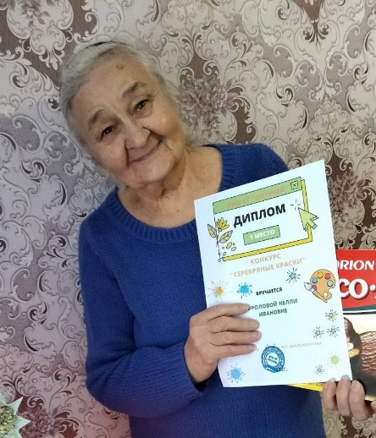
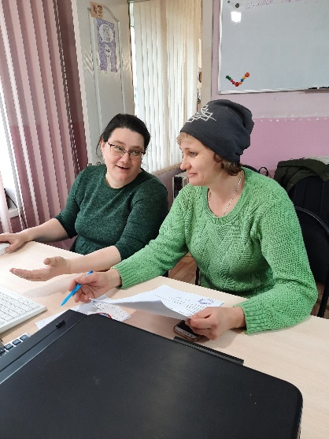
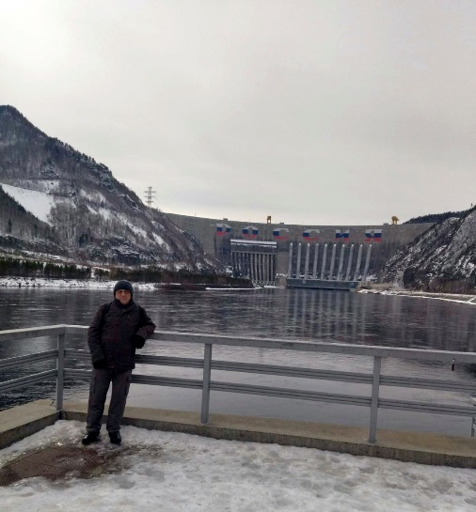
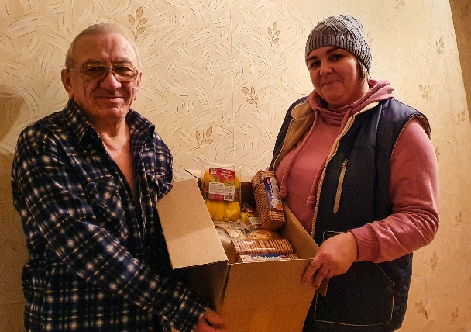
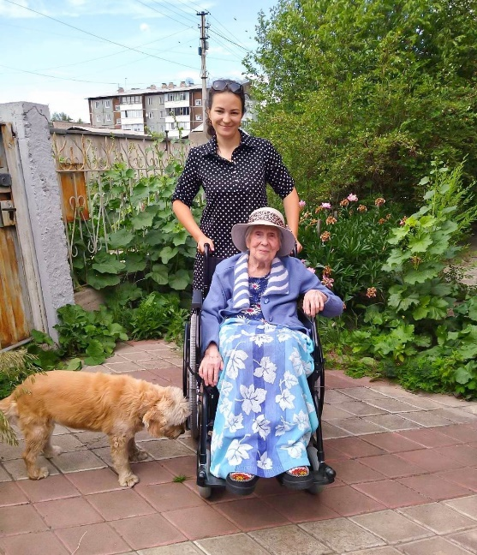
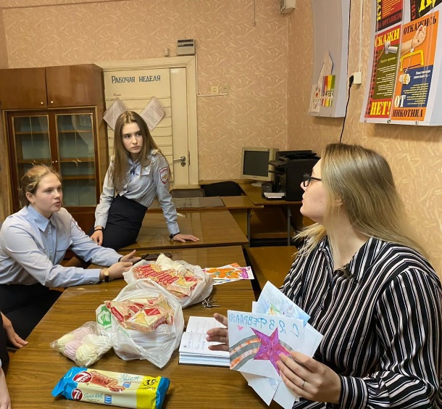
Мероприятия:
.
Проведение конкурса для людей 85 +
Обучение финансовой грамотности
Сопровождение пожилого человека до СШГЭС
Оказание гуманитарной помощи
Обучение волонтеров
6
Сопровождение на прогулке

Slide 7
















Партнеры организации:
7

Slide 8
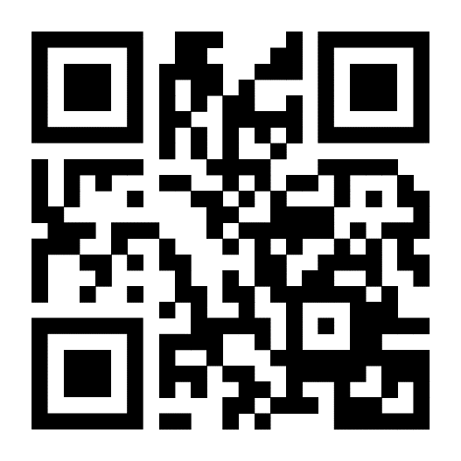
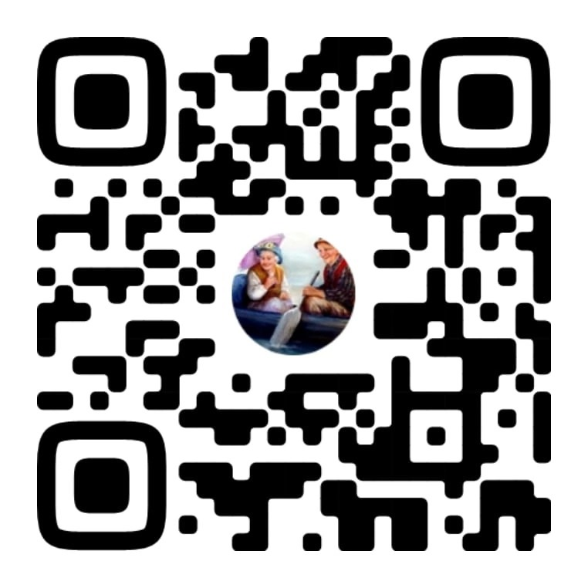
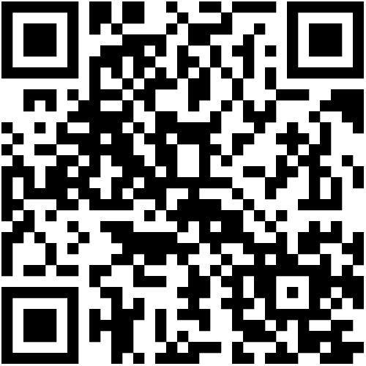
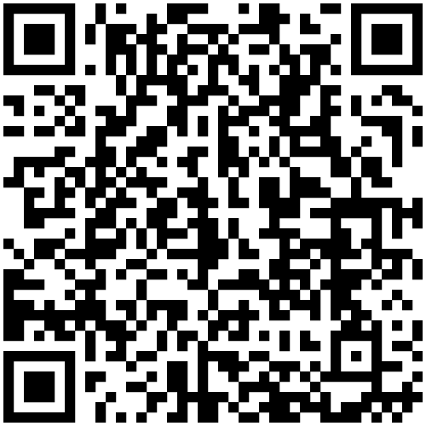
Социальная служба «Оптима» - ОПТИМАльное решение социальных проблем!
АНО СС «Оптима» сайт
АНО СС «Оптима» Одноклассники
АНО СС «Оптима» Добро.ру
АНО СС «Оптима» ВКонтакте

